Slide 1



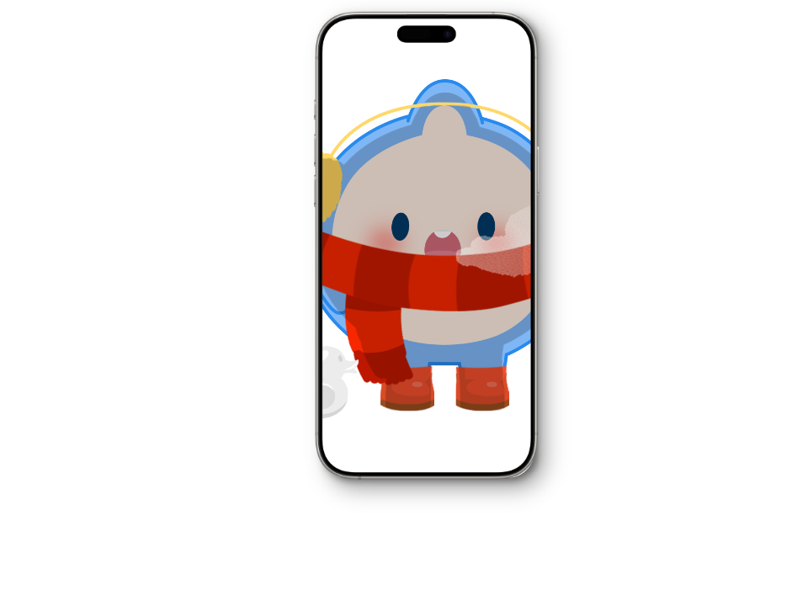
STORY BOARD
제작기간
제작스킬
URL
약 n주일
React
HTML5
CSS3
JavaScript
jQuery
Query
AJAX
JSON
Firestore
Adobe Photoshop
Figma
W3C 웹 표준 통합 마크업 검사
웹 접근성검사 (K-WAH)
크로스 브라우징 완료
https://rltkdcjddldodh.com

Slide 2
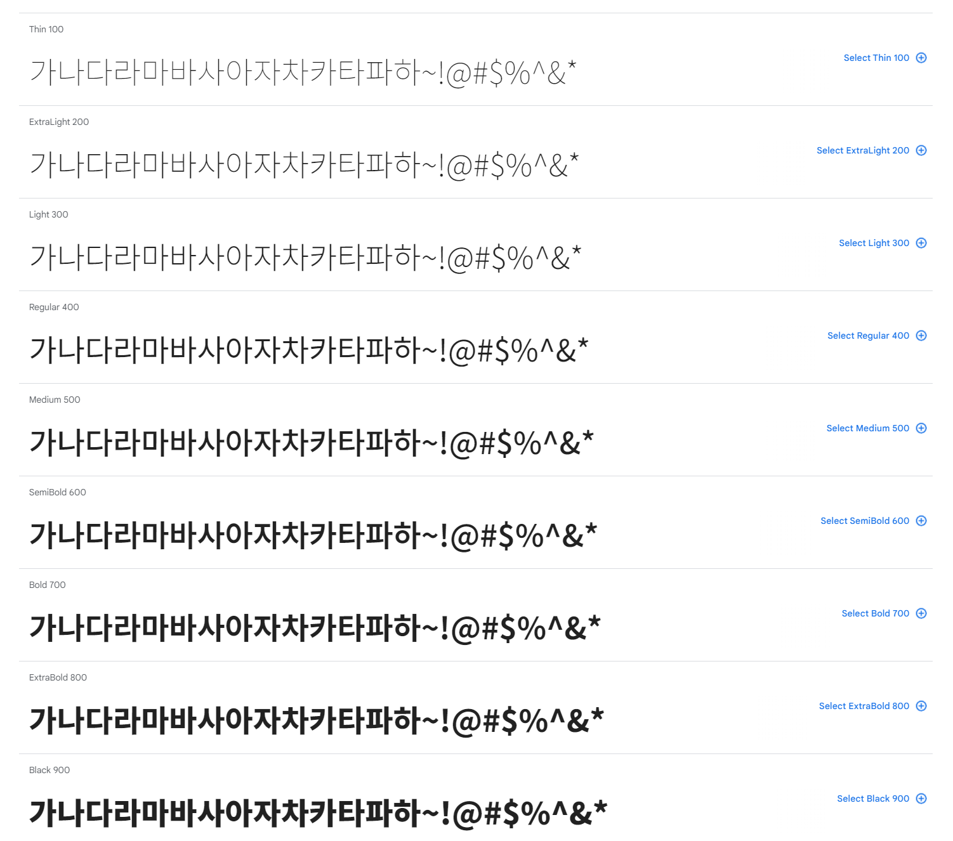
01 디자인 폰트 및 컬러
MAIN COLOR
POINT COLOR
Font
Noto Sans Korean
#57B7F2
#CCCCCC
한글 헤드라인 & 본문 폰트 :
RGB 87, 183, 242
RGB 162, 173, 0
#82D2F4
#CCCCCC
RGB 230, 210, 244
RGB 100, 111, 112
FONT COLOR
#333333
RGB 51, 51, 51

Slide 3
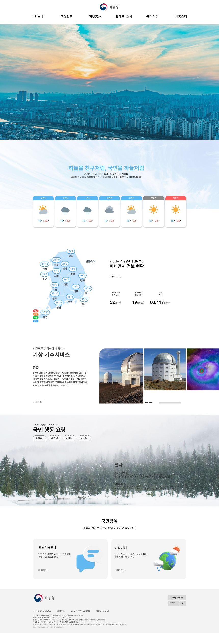
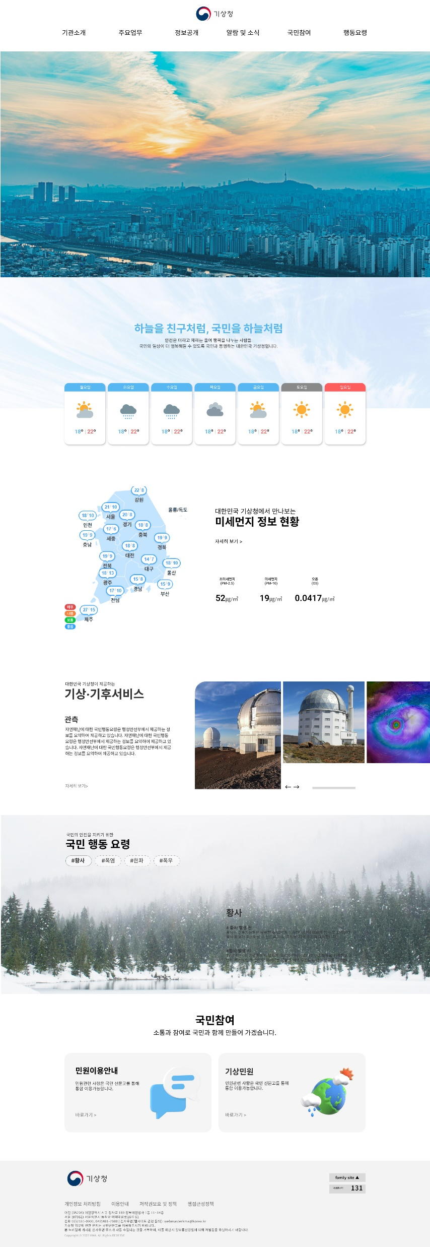
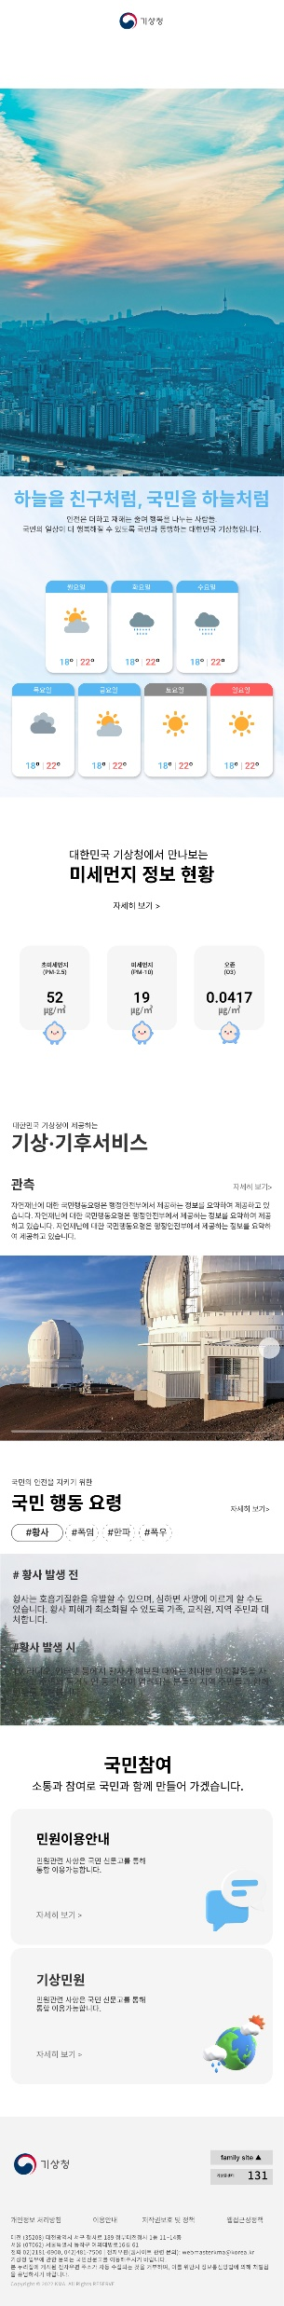
02 디지털 프로토타입
다양한 해상도를 고려하여 3가지 사이즈의 디지털 프로토타입 제작
*실 서버에서는 세분화하여 레이아웃을 변형하였습니다.
PC
TABLET
MOBILE
Wide PC
Normal PC
Normal Tablet
Small Tablet
Mobile
1281px -
1025px – 1280px
769px - 1024px
641px – 768px
- 640px

Slide 4
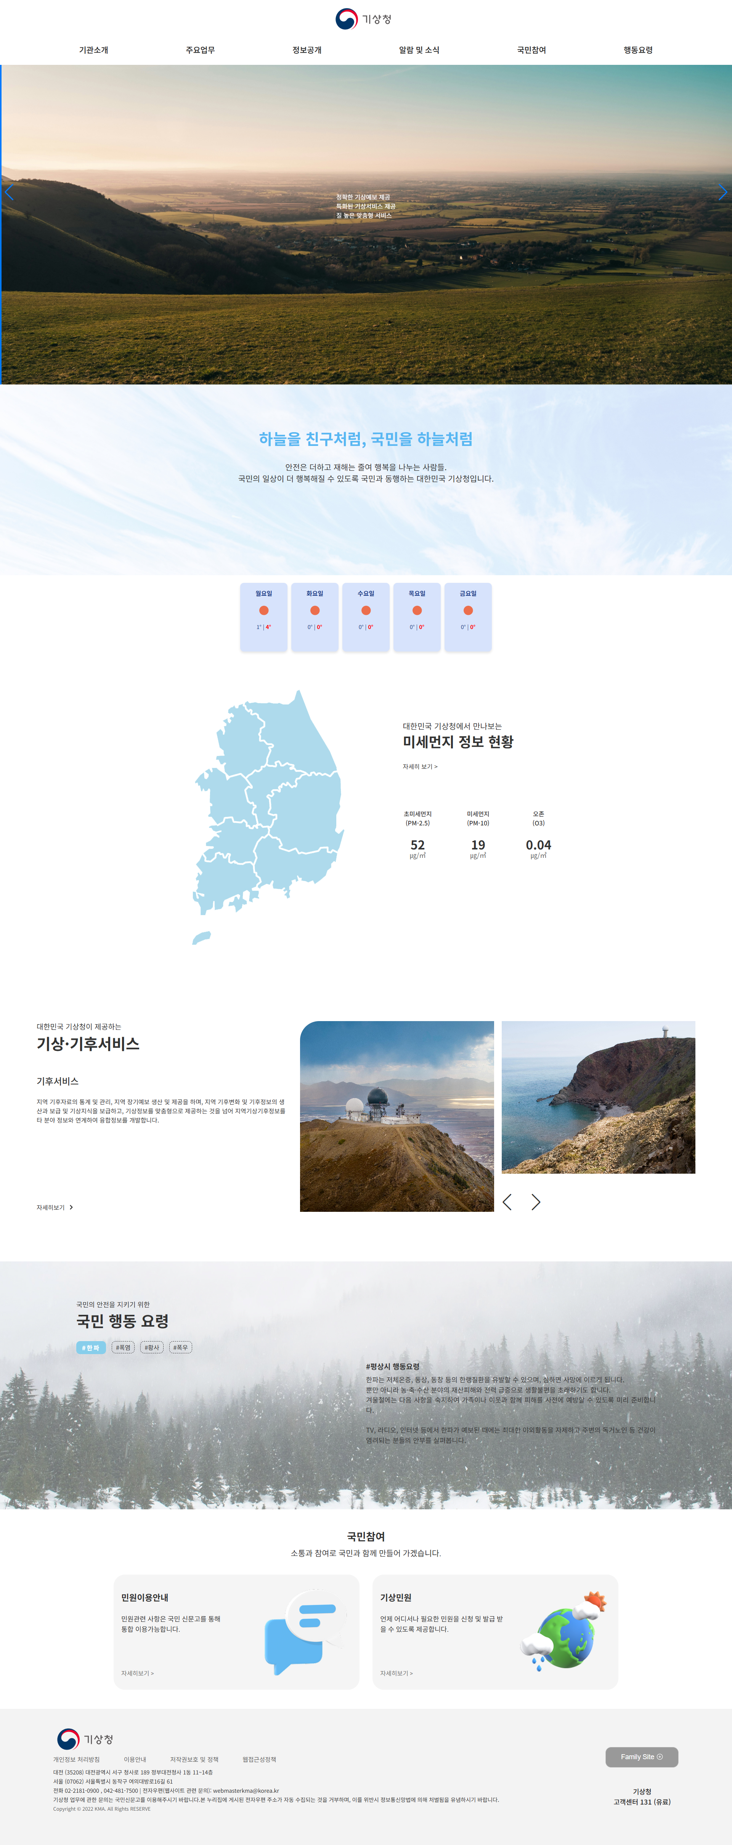
03 메인 디자인 시안
헤더 영역 Header
본문 이동 시 헤더 레이아웃이 변형되어 본문 영역을 최대화
Media Query를 이용하여 1024px 해상도 부터 햄버거 메뉴로
구현
1
비주얼 영역 Visual
기상청 사이트 주제와 맞는 이미지를 선택하여
React swiper 라이브러리를 이용해 동적으로 구현
비주얼 영역이 다양한 해상도에 맞게 자동으로 조정되도록 하여
다양한 화면 크기에서도 일관된 디자인과 사용자 경험을 제공
2
3
한 주의 날씨 Section1
기업의 대표적인 사업영역과 이에 맞는 이미지 삽입 후
아코디언 형식으로 각각 컨텐츠에 hover 시 기존에 펼쳐진
컨텐츠는 축소화, 선택된 컨텐츠는 최대화 시켜 정보를 담음

Slide 5
03 메인 디자인 시안
미세먼지 정보 현황 Section2
공공데이터 OPEN API를 활용하여 실시간 미세먼지 정보를
한눈에 보기 쉽도록 구현함
4
기상·기후서비스 Section3
기상청의 주요업무로써 예보 / 관측 / 기후서비스로
swiper와 tab기능을 사용하였으며,
버튼을 이용하여 각 업무의 간략한 정보를 제공
5

Slide 6
03 메인 디자인 시안
국민 행동 요령 Section4
기상변화에 따른 행동지침을 가장 흔하게 발생하는
한파, 폭염, 황사, 폭우 등으로 나누어 각각에 tab기능을 사용하여
정보를 간략하게 볼 수 있도록 함.
6
국민참여 Section5
기상청 사이트 주제와 맞는 이미지를 선택하여
React swiper 라이브러리를 이용해 동적으로 구현
7
푸터 영역 Footer
기상청 사이트 주제와 맞는 이미지를 선택하여
React swiper 라이브러리를 이용해 동적으로 구현
기상청 사이트 주제와 맞는 이미지를 선택하여
React swiper 라이브러리를 이용해 동적으로 구현
8

Slide 7
04 서브 디자인 시안
기관소개, 주요업무 등 총 6개의 서브페이지 시안 제작

Slide 8
05 사이트 레이아웃
시멘틱 태그를 이용하여 컨텐츠 구조를 명확히 구분하여 접근성 향상
레이아웃 네이밍 후 6개의 depth를 시멘틱 태그로 구성

Slide 9
06 웹 표준 / 웹 접근성 검사

Slide 10
07 크로스 브라우징
브라우저 별 호환성 확인
각기 다른 브라우저 (크롬, 사파리, 엣지, 파이어폭스, 오페라)에서 높은 호환성을 구현

Slide 11
THX :D

